Slide 1
1.3 定点数（二进制码）的乘法运算
1/12

Slide 2
1.3 定点数（二进制码）的乘法运算
引子：
如何以加法器为基础，实现乘法运算处理。
解决思路：
乘法 部分积累加、移位。
2/12

Slide 3
1.3.1 定点数的乘法
乘法 部分积累加、移位。
X原
Y原
例. 0.1101×1.1011
乘积 P = X × Y
积符 S_{P}= S_{X} S_{Y}
+
3/12

Slide 4
手工运算 0.1101
×0.1011
部分积1
step1
1101
1101
0000
1101
step2
部分积2
step3
部分积3
step4
部分积4
0.10001111
添加符号： 1.10001111
困难：1）加数增多情况
2）加数的位数增多的情况
改进：
将一次相加改为分步移位累加。
4/12

Slide 5
原码一位乘法
1.每次将一位乘数所对应的部分积与原部分积的累加和相加，并移位。
设置寄存器：
A：存放部分积累加和
B：存放被乘数
C：存放乘数、乘积低位
设置初值：
A = 00.0000
B = X = 00.1101
C = Y = .1011
5/12

Slide 6
Cn
步数 条件 操作 A C
00.0000 .1011
1）
Cn=1
+B
+ 00.1101
00.1101
00.0110
1.101
2）
Cn=1
+B
+ 00.1101
01.0011
00.1001
11.10
B
B
0.1101
×0.1011
0.1101
×0.1011
0.1101
×0.1011
0.1101
×0.1011
3）
Cn=0
+0
+ 00.0000
C
C
00.1001
00.0100
111.1
1101
1101
0000
1101
1101
1101
0000
1101
1101
4）
Cn=1
+B
+ 00.1101
01.0001
00.1000
1111.
X原×Y原 = 1.10001111
0.10001111
6/12
0.10001111

Slide 7
2.算法流程
0 A、X B、Y C、0 CR
N
Cn = 1？
1/2（A+0） A，C
Y
1/2（A+B） A，C
CR + 1 CR
N
CR = n ？
Y
S_{X} S_{Y} S_{A}
+
7/12

Slide 8
3.运算规则
（1）操作数、结果用原码表示；
（2）绝对值运算，符号单独处理；
（3）被乘数(B)、累加和(A)取双符号位；
（4）乘数末位(Cn)为判断位，其决定下步操作；
（5）作n次循环（累加、右移）。
8/12

Slide 9
若Cn=1，则部分积为B，执行A+B操作，然后将累加和右移一
位，用“→”表示。（Cn 位去掉）；执行部分积
累加和+B操作，然后将新部分积累加和右移一位;
若Cn=0，则部分积为0，执行A+0操作，然后右移。或直接让
A右移一位。（Cn 位去掉）
右移时，A的末位移入C的高位，A的第二符号位移入尾数最
高位，第一符号位移入第二符号位，而第一符号位
本身则补0。

Slide 10
乘法 部分积累加、移位。
可以加法器为基础，实现乘法运算处理。
运算器内部没有乘法器，用加法器+移位实现乘法运算！
10/12

Slide 11
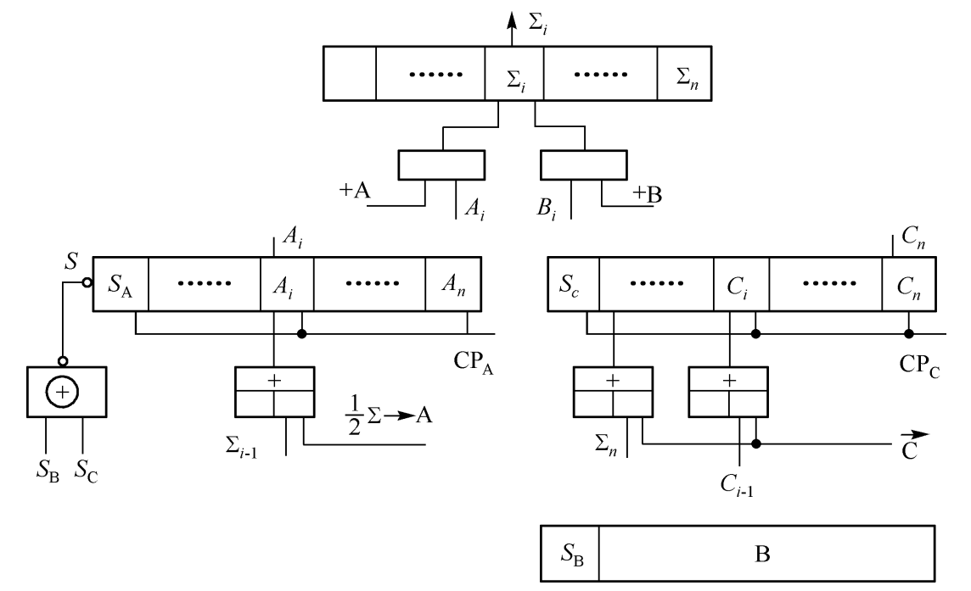
3. 逻辑实现

